Slide 1

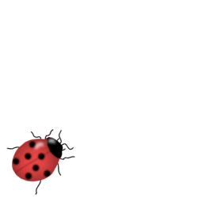
ПРЕЗЕНТАЦИЯ
«Безопасность
летом»
Выполнила: Борисова Н.Г.

Slide 2


Надо знать и соблюдать правила безопасного поведения:
1.Предвидеть опасность.
2. По возможности избегать её.
3. При необходимости действовать.

Slide 3

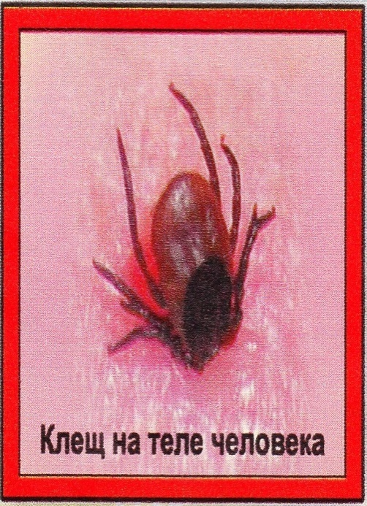

Берегись клещей!
Клещ─ это насекомое, длиной 0,4 -3мм.
Впервые клещи появляются в апреле,
когда пригревает весеннее солнышко.
Клещи опасны тем, что могут переносить
болезни, угрожающие жизни человека.
Важно знать, что прячутся клещи в траве
и на ветках кустов, вдоль лесных дорожек
и на опушках, а также в зарослях по
берегам ручейков.

Slide 4
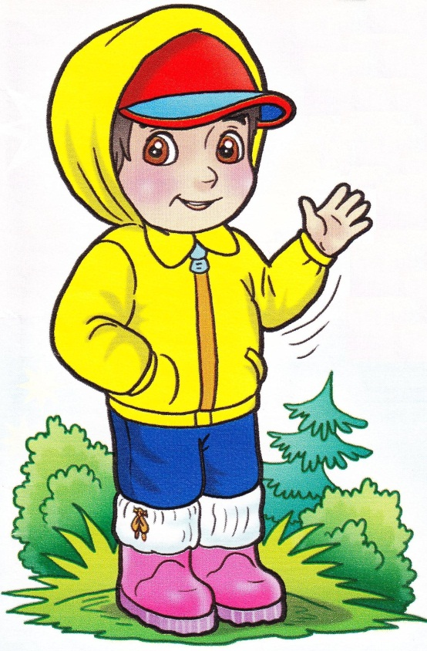
Запомни !
1. Отправляясь в лес, обязательно надень
головной убор, спортивные брюки,
которые заправь в носки, высокую обувь.
2. Верхняя одежда желательна светлая,
с плотно прилегающими манжетами на рукавах.
3. Если клещ обнаружен – срочно обратись в поликлинику. Не пытайся вытащить клеща самостоятельно! Если часть клеща останется в теле , это может вызвать воспалительную реакцию!

Slide 5
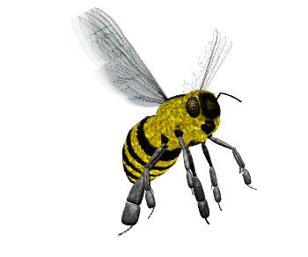
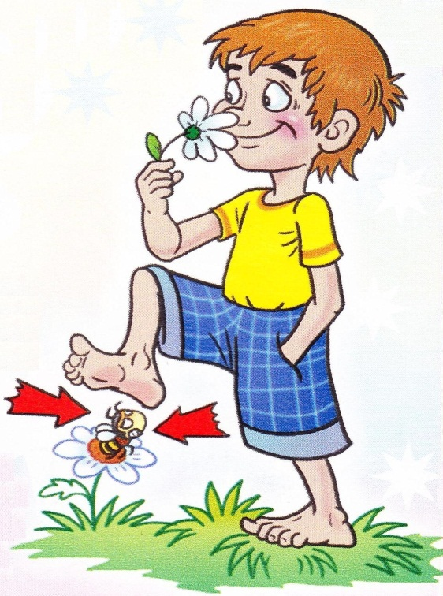
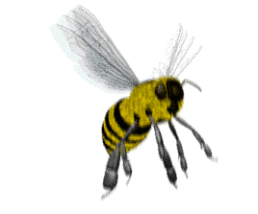
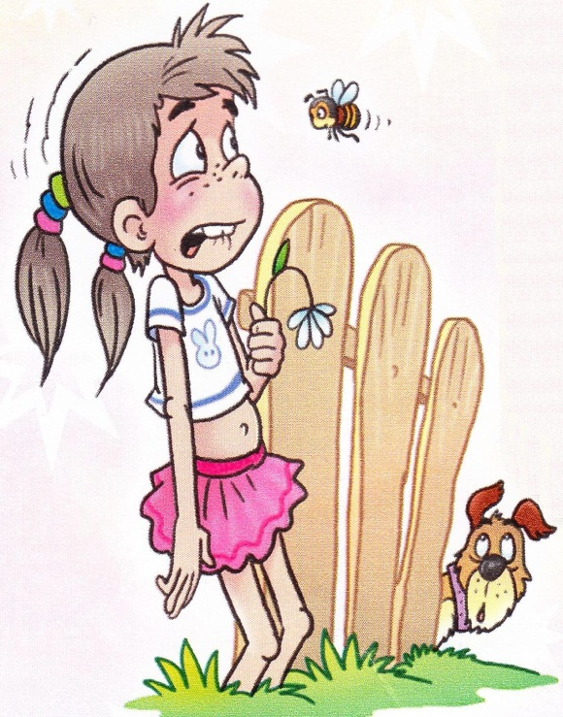
Осторожно: пчёлы!
Укусы пчёл и ос очень болезненны.
Не делай резких движений, если рядом летает пчела.
Гуляя босиком по траве,
внимательно смотри под
ноги. Если наступишь
на пчелу ─ ужалит.

Slide 6


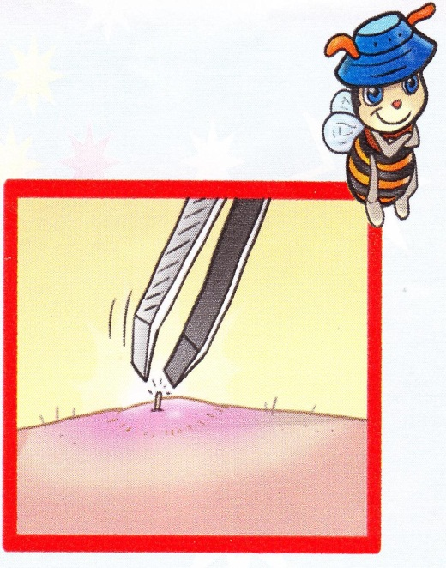
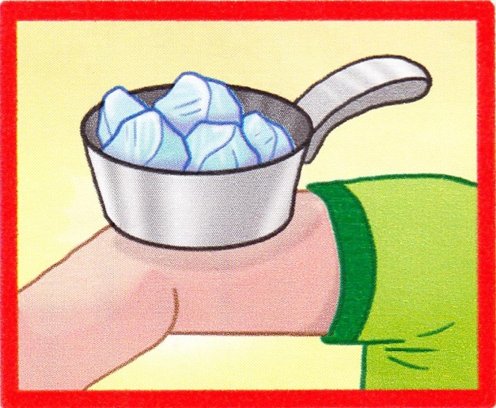
Запомни!
1. Если пчела или оса ужалила, необходимо быстро вынуть жало.1.
2. Приложить холод к месту укуса.
3. Главная опасность при укусе ─ аллергическая реакция, поэтому сразу обратись за помощью к взрослым!

Slide 7

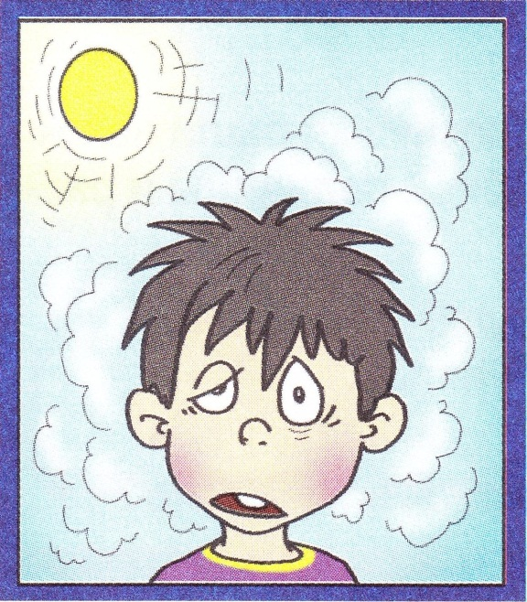
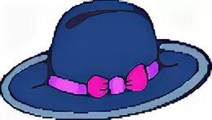

Солнце!
Длительное пребывание на солнце
может привести к солнечному удару.
Никогда не выходи на солнце
без головного убора!

Slide 8
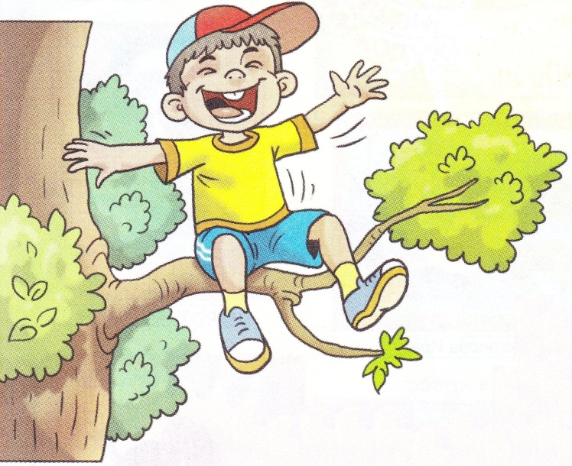
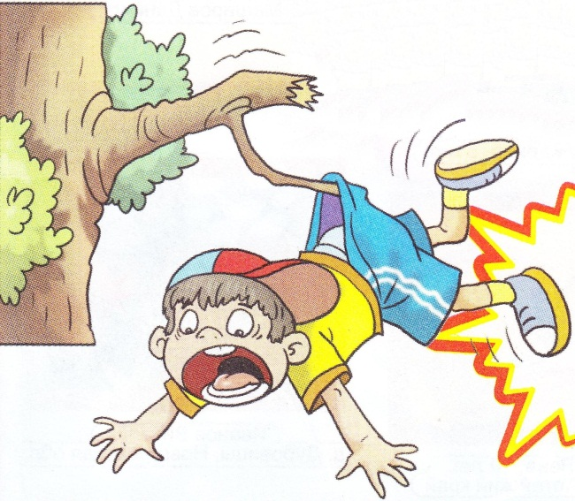
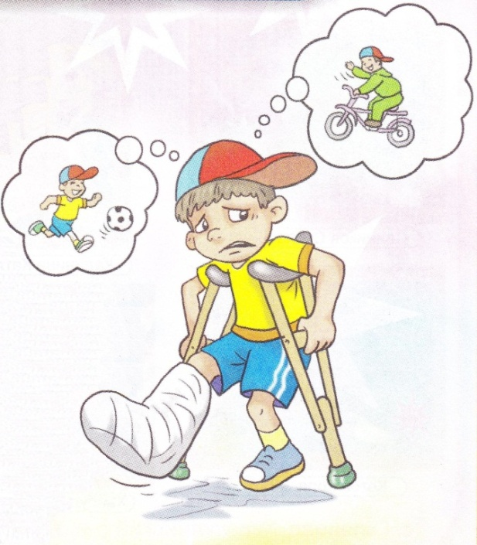

Игры на высоте
Детям очень нравится играть на высоте: лазить по деревьям, крышам, взбираться по лестницам и на чердаки.

Slide 9
Запомни!
Хорошо подумай, прежде, чем забраться на крышу
или самое высокое дерево!
А то вместо подвижных игр, катания на велосипеде
придётся лежать в больнице.
В особо серьёзных случаях можно разбиться
насмерть или остаться инвалидом на всю жизнь.

Slide 10

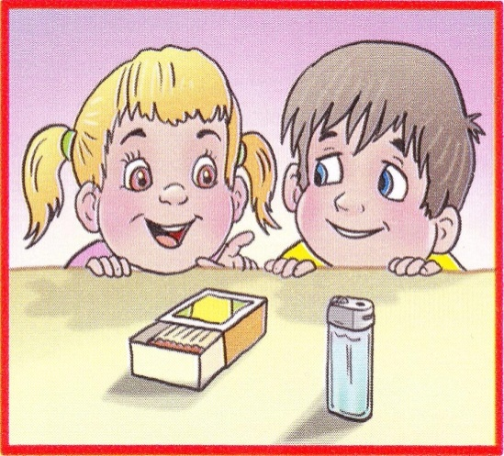

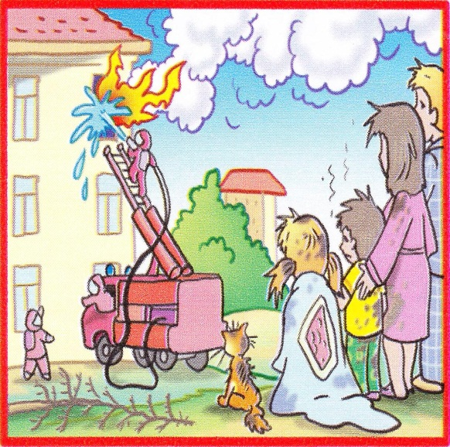
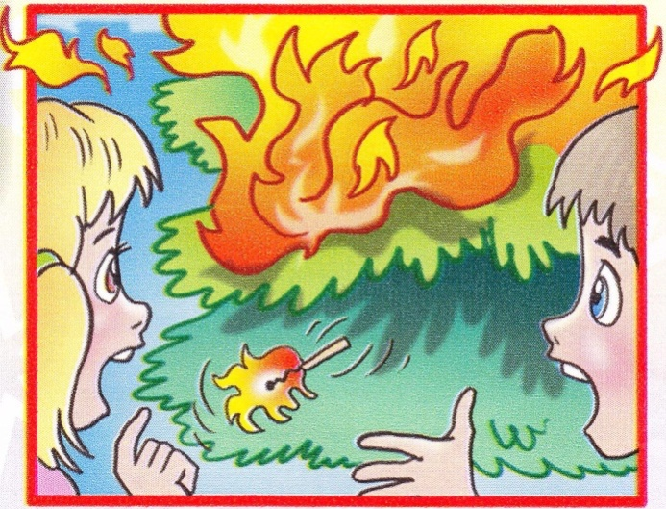
Спички не тронь!
Все дети любознательны и интересуются разными предметами. Если друзья предложили поиграть со спичками , откажись!
Горящая спичка, брошенная на пол, способна
уничтожить всё вокруг.
При пожаре вызывай
по телефону спасателей!

Slide 11
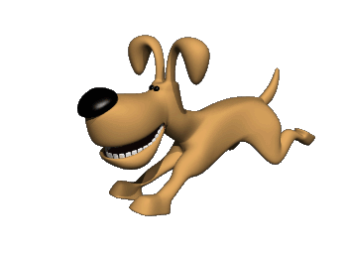
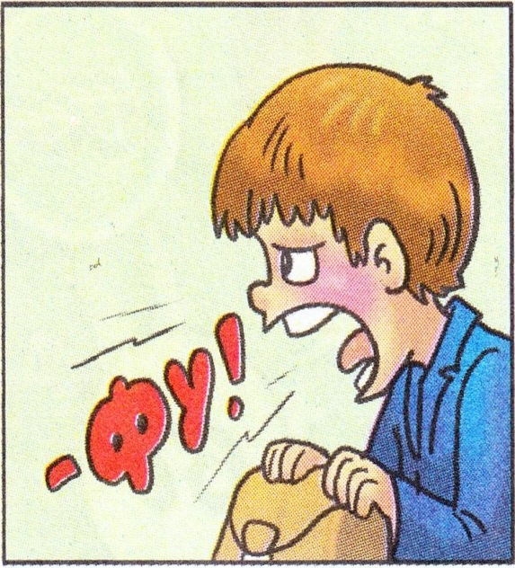

Собака бывает кусачей...
Гуляя на улице, тебе может встретиться неизвестная собака.
Не подходи к собаке.
Не маши руками.
Не убегай.
Обходи стороной
бездомных собак.
Чётко скомандуй собаке « Фу!»

Slide 12

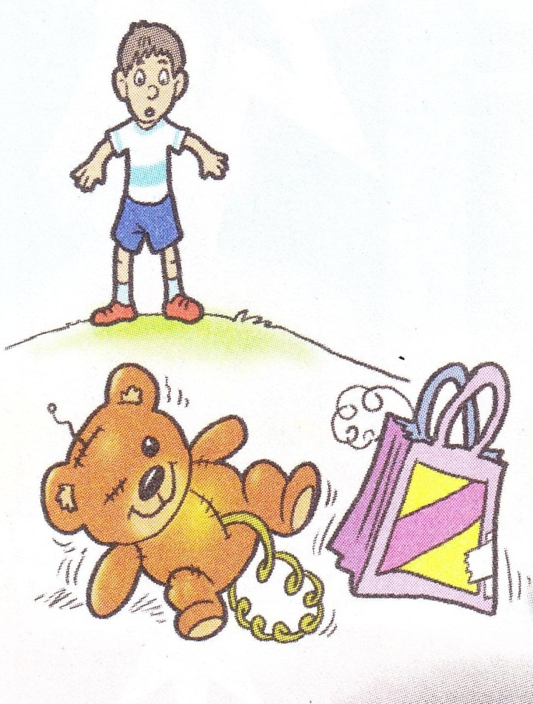


Стоять! Бояться!
На улице или в общественном месте
ты можешь увидеть подозрительный
предмет.
Непонятные предметы на улице
могут быть очень опасны для
твоей жизни!

Slide 13



Что делать?
1. Не трогай и не подходи к предмету.
2. Немедленно сообщи о находке взрослым.
3. Срочно уходи подальше
от данного предмета.

Slide 14
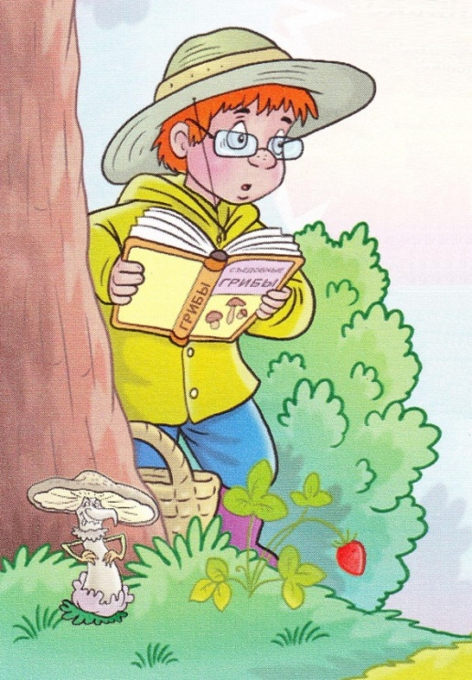
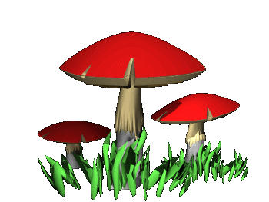
Грибной сезон
1. Отправляясь в лес , помни: некоторые грибы и
ягоды могут вызвать сильное отравление.
2. Собирать в дикой природе грибы и ягоды
можно только со взрослыми!

Slide 15
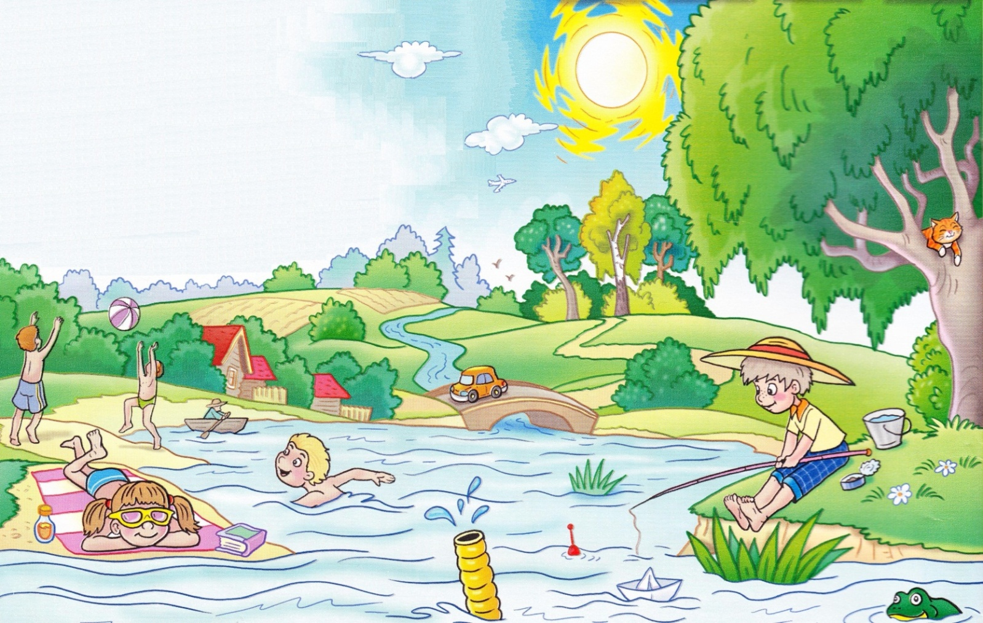

Опасность на воде!
Купайся только в хорошо знакомых местах.
Когда ты купаешься, рядом
обязательно должны быть взрослые.
Даже если ты хорошо плаваешь, не стоит
в шутку «топить» друг друга
и с кем-то бороться.
Никогда не стоит поднимать ложную тревогу и кричать
«Тону!»

Slide 16



